Slide 1
Aktivnosti u školskoj godini 2021./2022.

Slide 2
Kućice - kasice

Slide 3
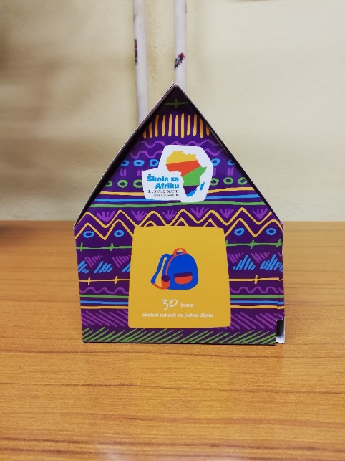
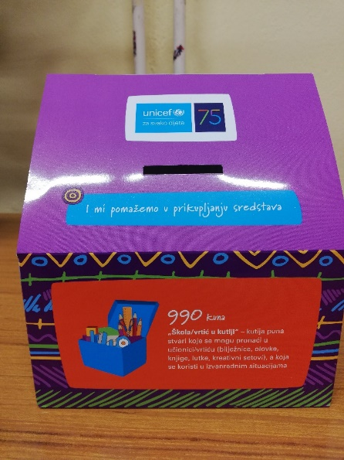
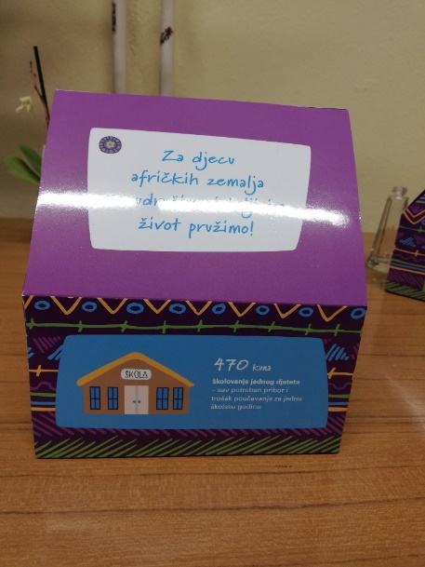
Kućice kasice – akcija se provodila tijekom prvog polugodišta
Učenici i razrednici prikupljali su novac u kasicu tijekom prvog polugodišta;
Svih 14 razrednih odjela je sudjelovalo;
Prikupili su 1.329,20 kuna;

Slide 4
Ekologija prometa, 1.TC razred:
Obilježavanje Međunarodnog dana zaštite životinja, 4. listopada;
Učenici su izrađivali plakate o zaštićenim životinjama na Madagaskaru

Slide 5
Zaštićene vrste Madagaskara

Slide 6
Radionica na Vijeću učenika održana 2. prosinca 2022.

Slide 7
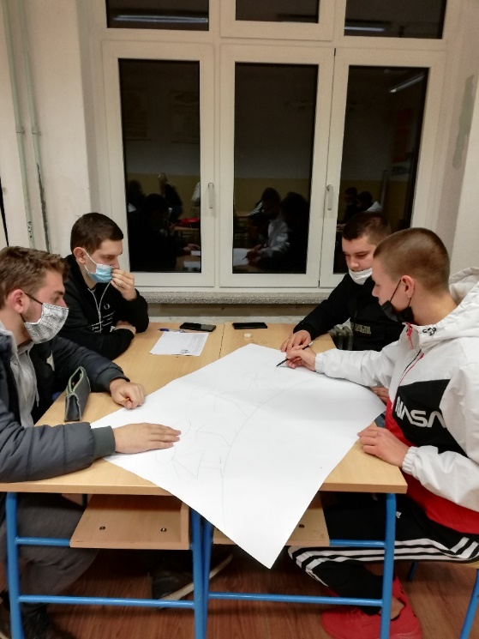
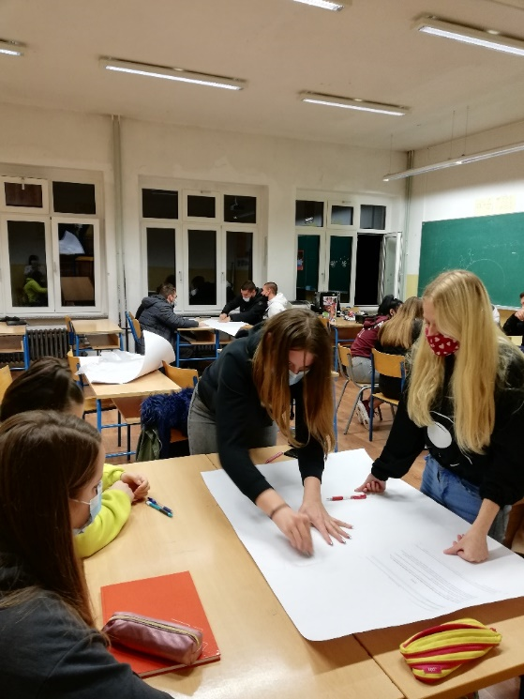
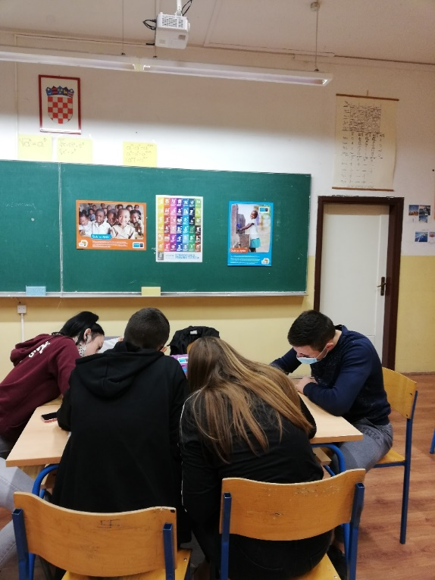
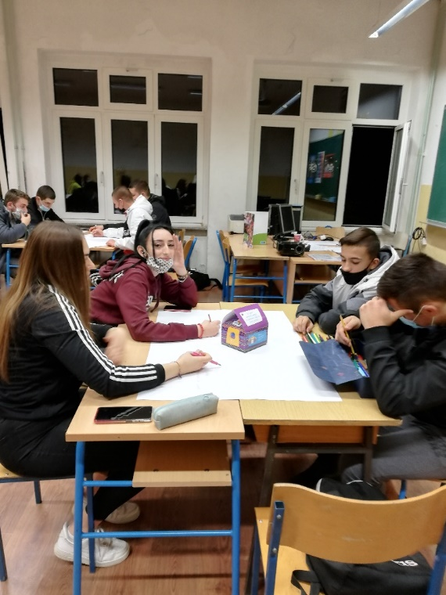
Vijeće učenika

Slide 8
Tematski pano povodom Svjetskog dana UNICEF-a, 11. prosinca 2021.

Slide 9
Humanitarna prodaja kolača 20. 12. 2021.
Nastavnici i djelatnici škole napravili su kolače za naše učenike i djelatnike uz donaciju od 5,00 kuna za djecu Madagaskara;
Akciji su se pridružili neki učenici i predstavnici Vijeća roditelja; hvala gđi Vanessi Glussi (1.V1 razredni odjel);
Članovi radionice 3lab izradili su oblike za izradu božićnih kolačića;
U holu škole, projicirali smo video materijale o Africi, Burkini Faso i Madagaskaru;
Humanitarno-edukativna akcija je uspjela;
Ovom akcijom, prikupili smo 1.329,20 kuna;

Slide 10
UPLATILI SMO VRIJEDNU DONACIJU
U obje akcije prikupili smo i uplatili ukupno 2.669,45 kuna;
Prisjetimo se što djeca Madagaskara mogu imati za taj novac:
30,00 kuna košta školski ruksak za jedno dijete;
140,00 kuna je potrebno za olovke i bilježnice za 30 učenika;
470,00 kuna je trošak za školovanje jednog djeteta za jednu školsku godinu (za pribor i trošak poučavanja);
990,00 kuna je potrebno izdvojiti za „Kutiju punu stvari” koje su potrebne u učionici ili dječjem vrtiću.

Slide 11
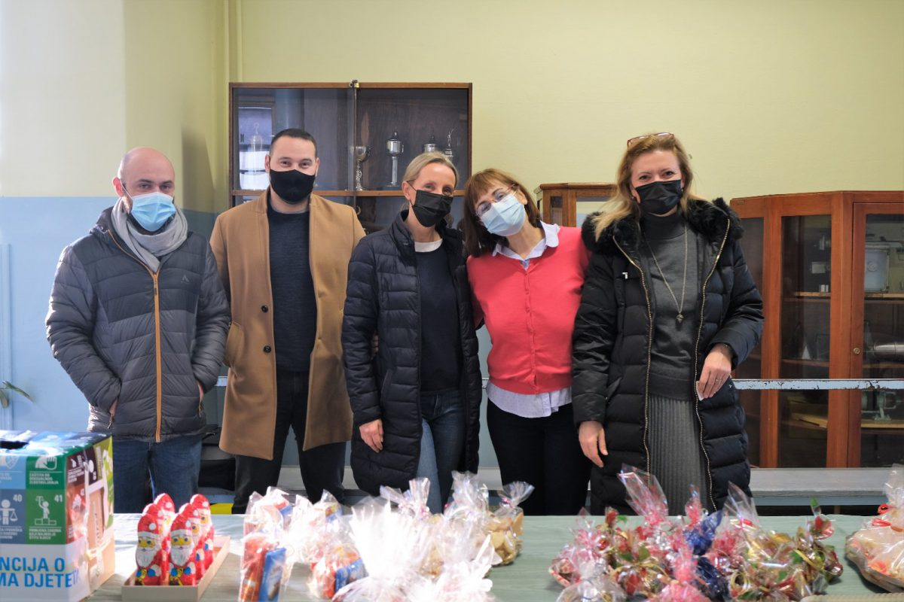

Slide 12
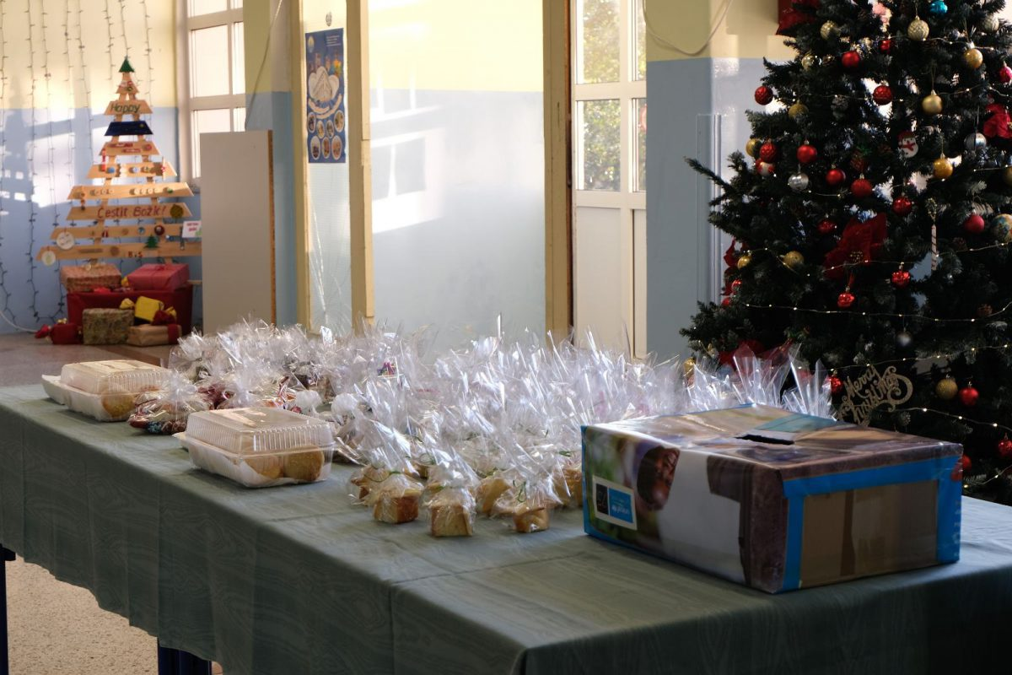

Slide 13
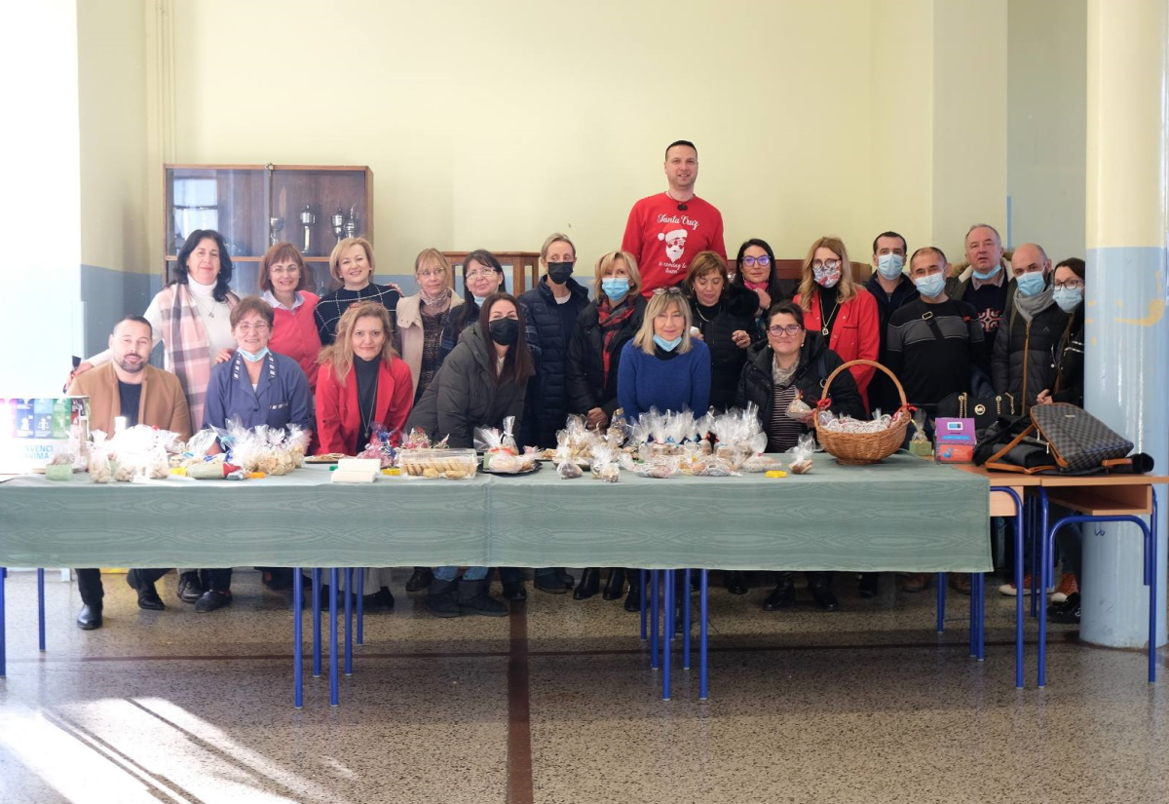

Slide 14
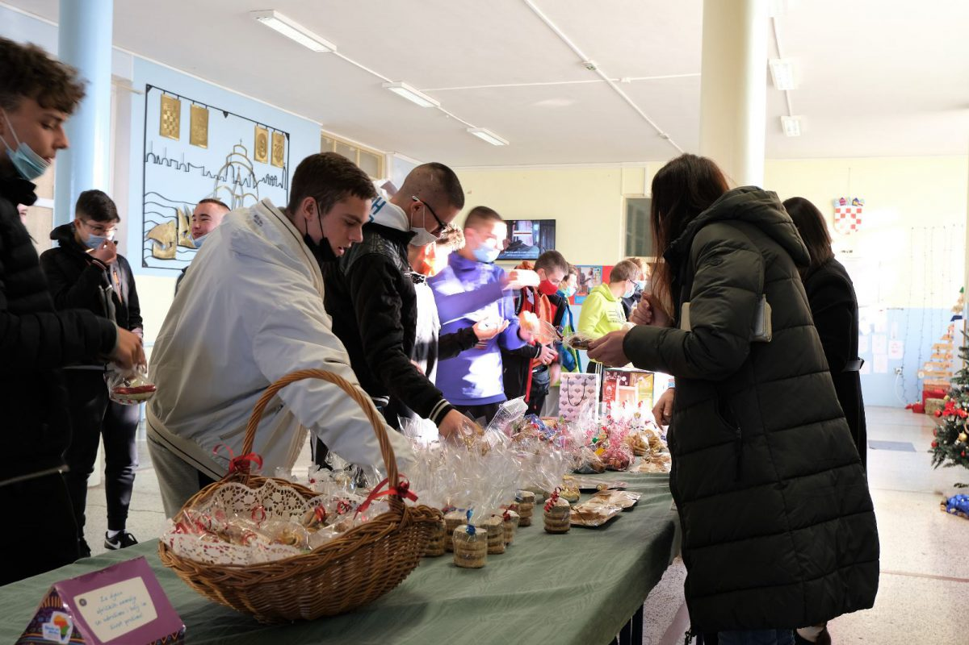

Slide 15
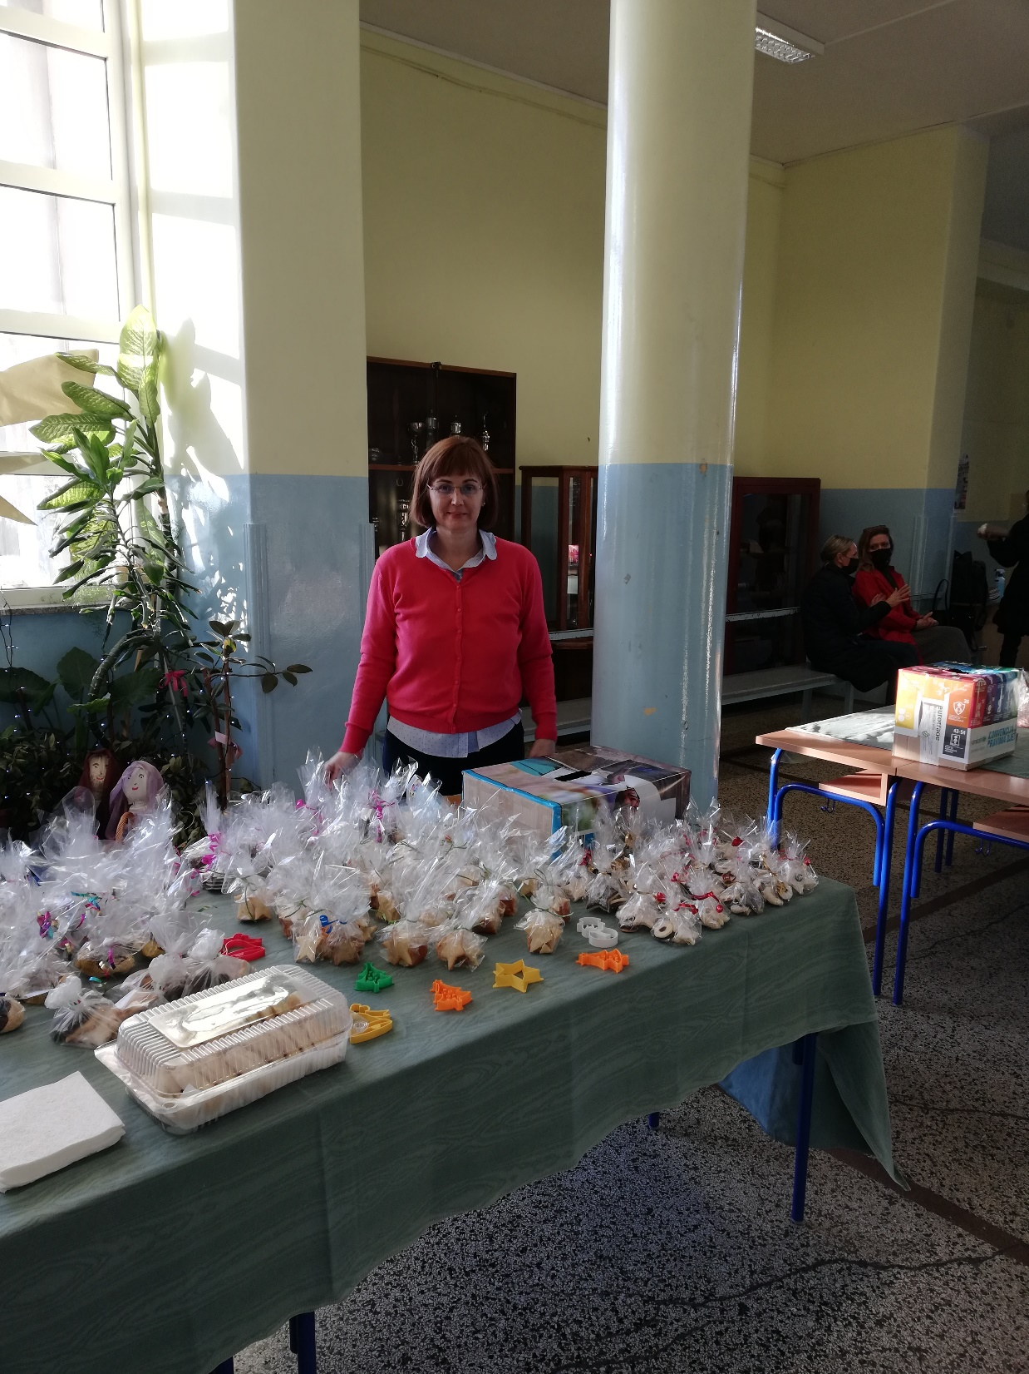

Slide 17
2. polugodište

Slide 18
Ekologija u prometu, TC
Svjetski dan voda, 22. ožujka 2022.
Učenici su zajedno sa svojom profesoricom Marinom Miter izradili plakat povodom Svjetskog dana voda, 22. ožujka

Slide 19
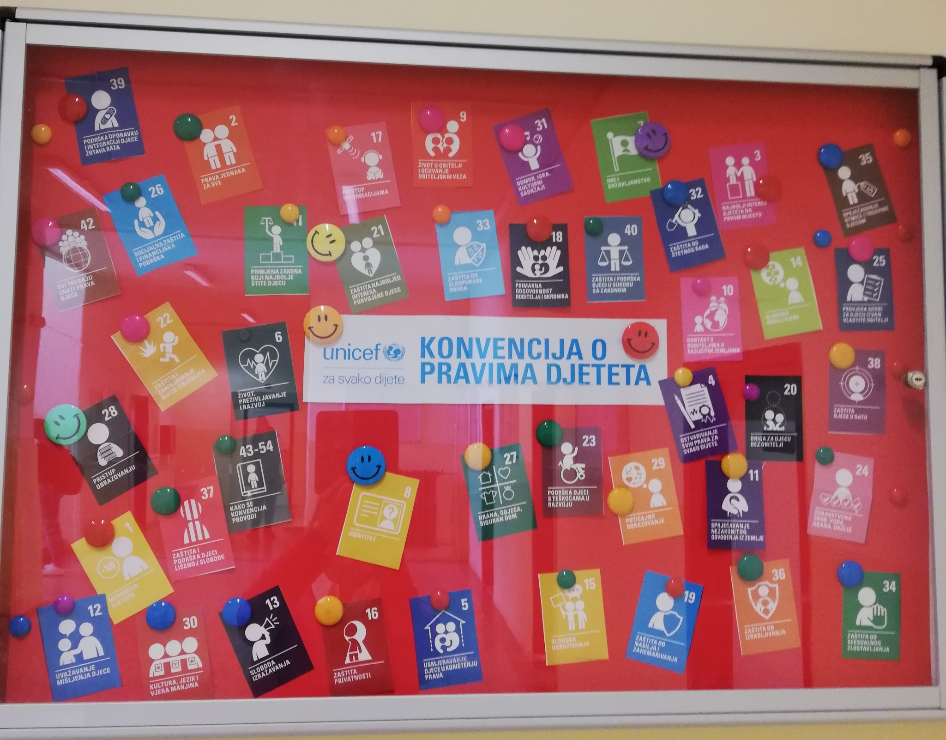

Slide 20
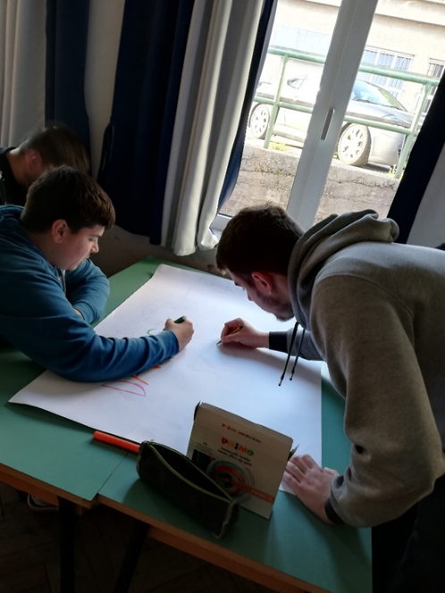
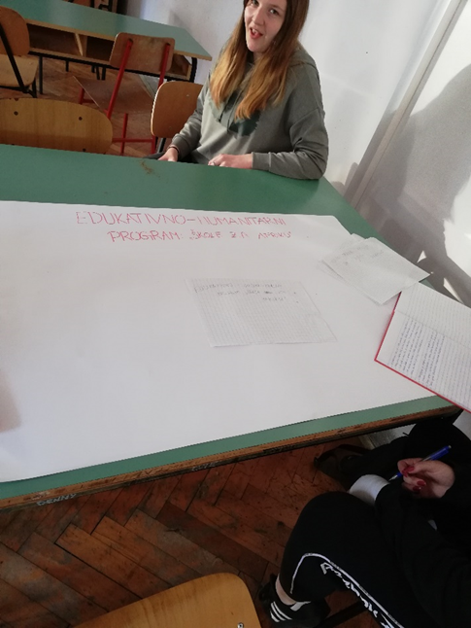
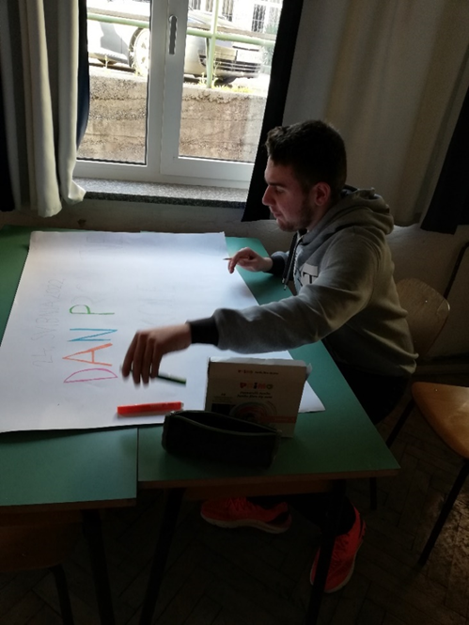
Vijeće učenika, 3. svibnja 2022., pedagoška radionica

Slide 21
Akcija još uvijek traje…
Akciji se možete priključiti u holu škole koja traje do kraja današnjeg dana.

Slide 22
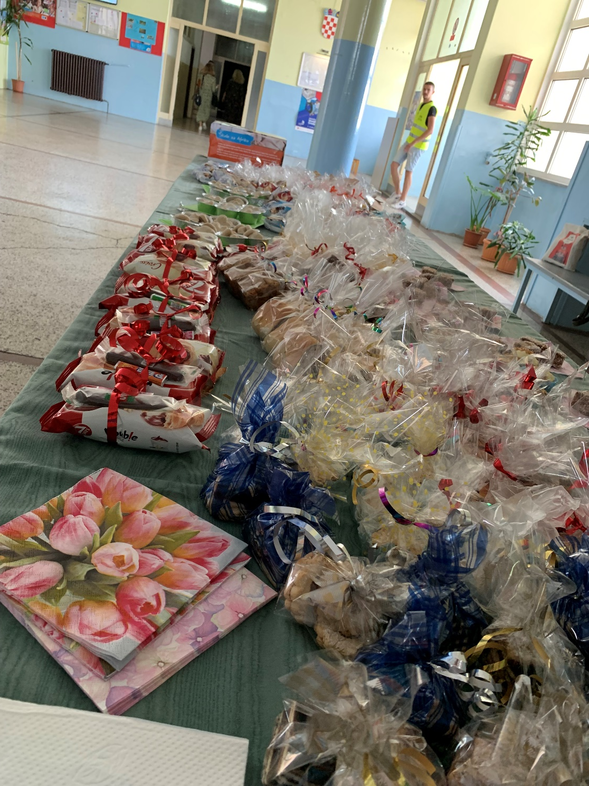

Slide 24
Humanitarna akcija je uspjela…
I ovaj put, djelatnici škole su napravili kolače i peciva;
Zahvaljujemo se roditeljima Kalčić i Rubčić iz 2.V2 razrednog odjela;
Od prodaje slatkih i slanih zalogajčića, prikupili smo 921,50 kuna…
Još uvijek traje prikupljanje sredstava u kućice-kasice;
Dosad smo prikupili 384,40 kuna…
Prikupljeni novac ćemo podijeliti na dva dijela: pola za djecu Afrike, a pola za djecu Ukrajine.
Sljedeće godine nastavljamo s provođenjem programa: ”Škole za Afriku”
Hvala svima!

Slide 25
PREzENTACIJU IZRADILE:
Mara Topčić- Bradanović, prof. i školska pedagoginja, stručna suradnica - izvrsna savjetnica
Lucija Tomac, studentica pedagogije
Nensi Nadarević, studentica pedagogije

